Slide 1
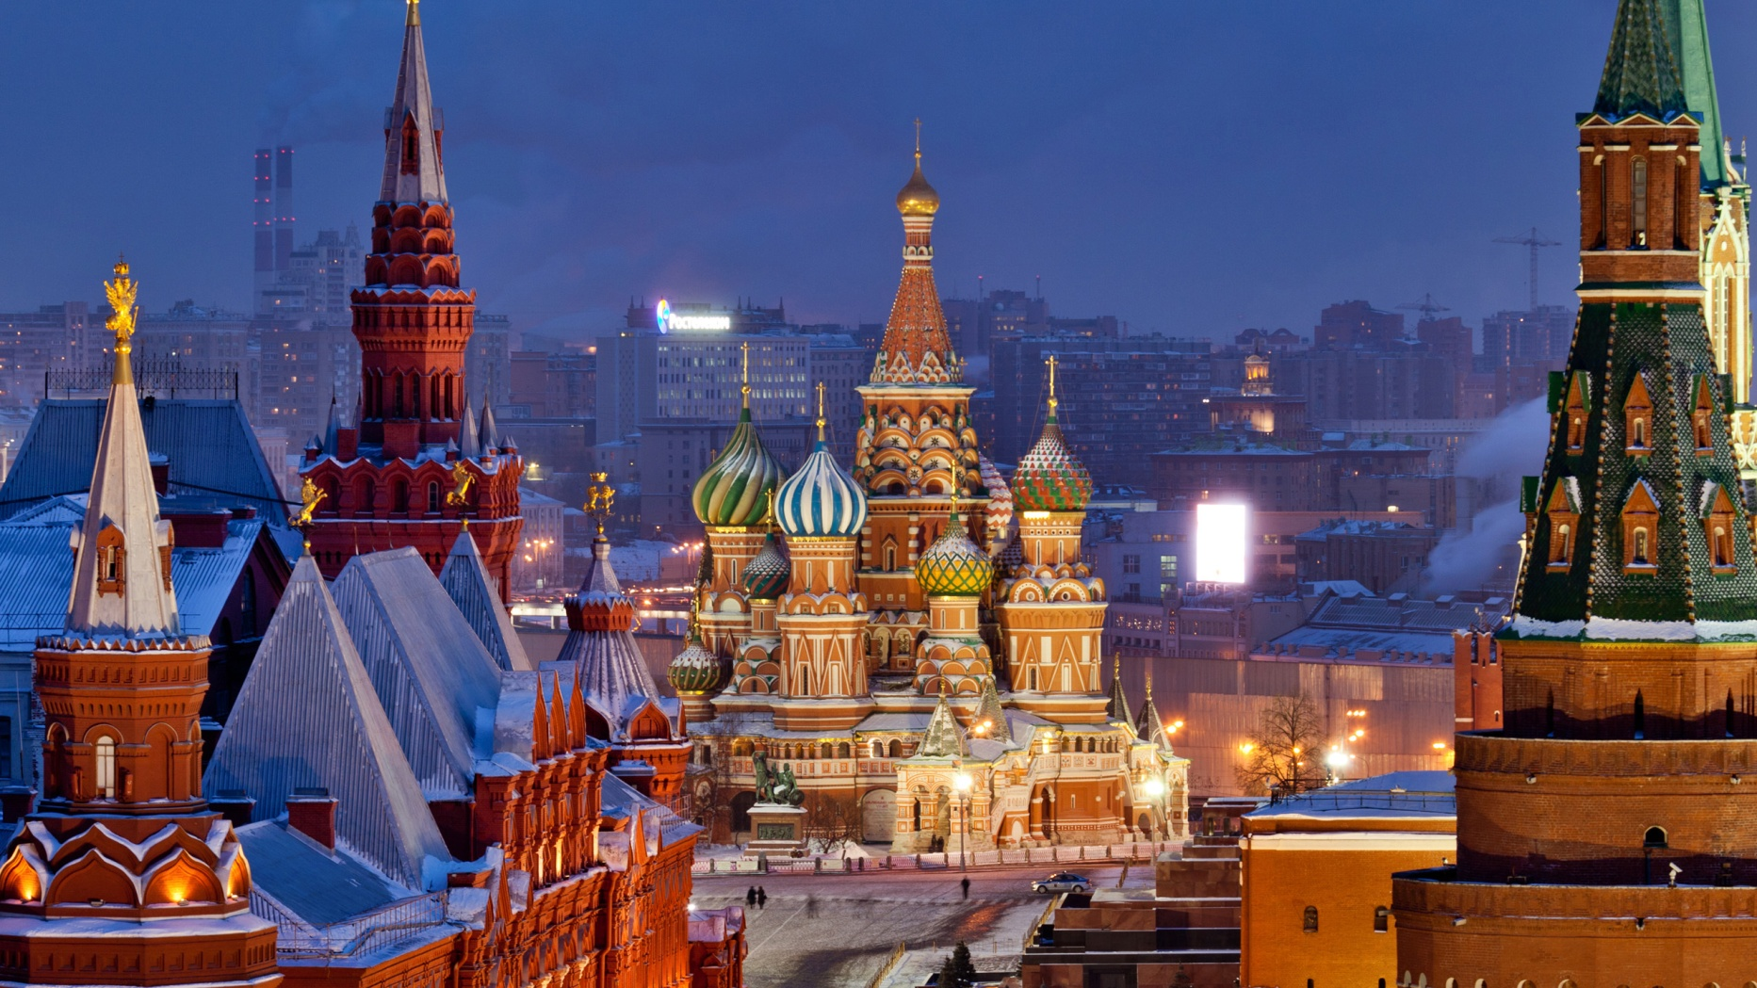
Моя Родина – Россия!

Slide 2
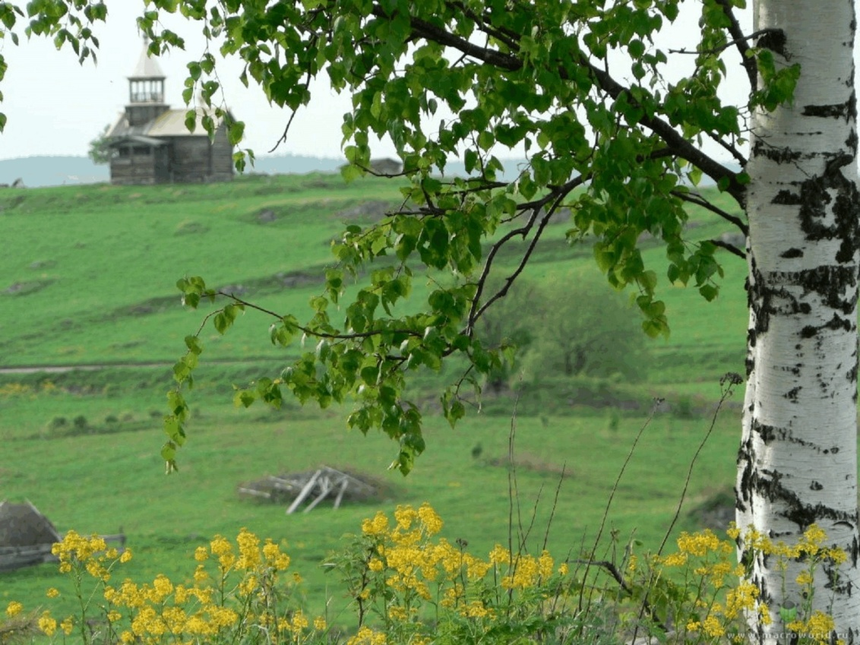
Что мы Родиной зовем?
Дом, где мы с тобой растем
Солнце в небе голубом
И березки у дороги,
По которой мы идем.

Slide 3
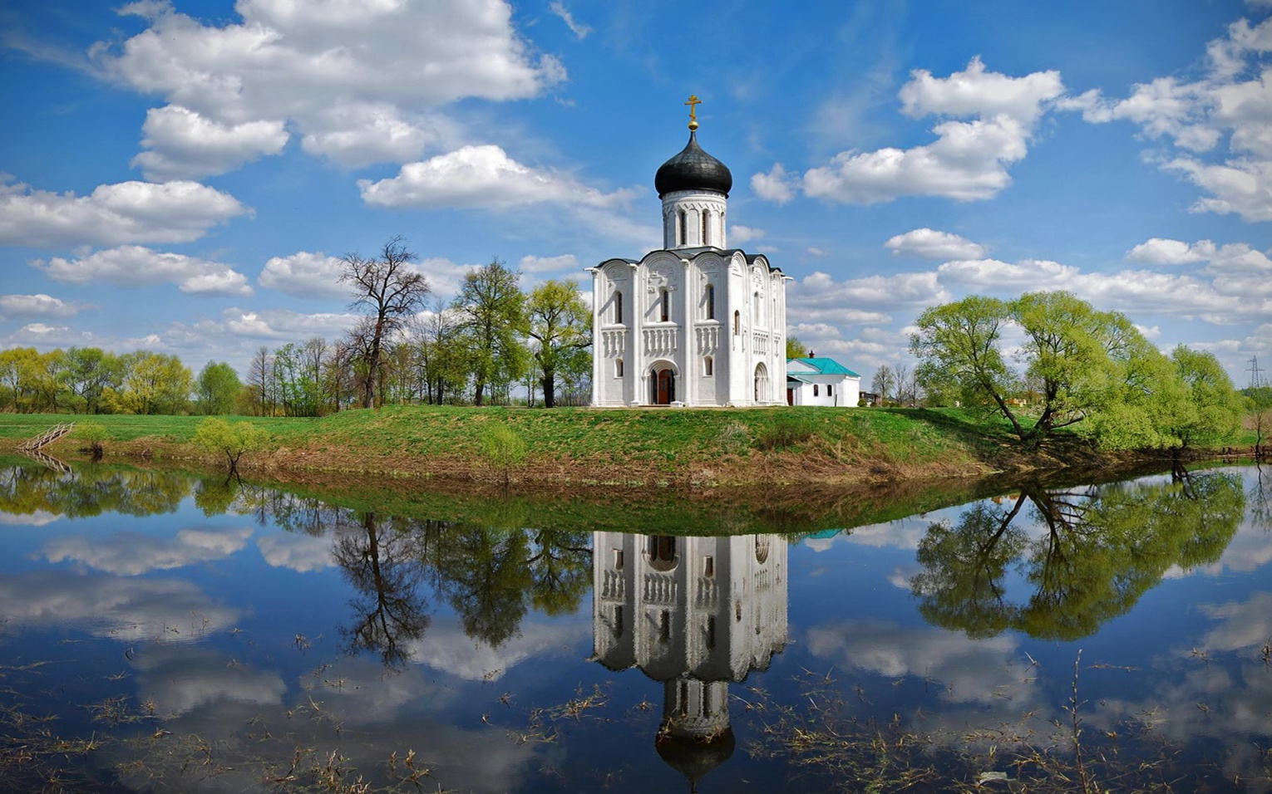
Родина!
Это слово с детства знает каждый. Родина – это место, где ты родился, где живешь.

Slide 4
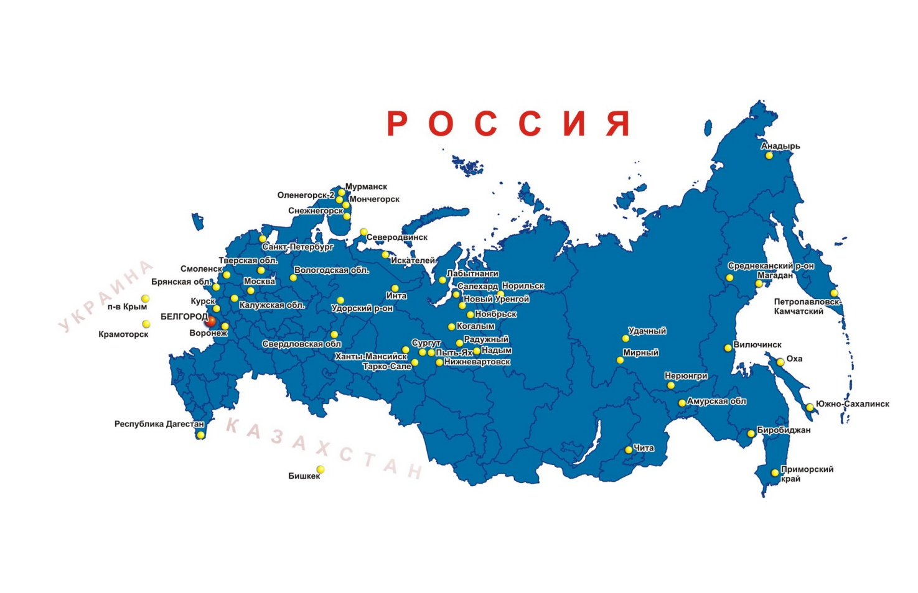
Россия – самая большая страна на свете. Границы России проходят и по суше и по морю.
Наша страна очень красива и богата!

Slide 5
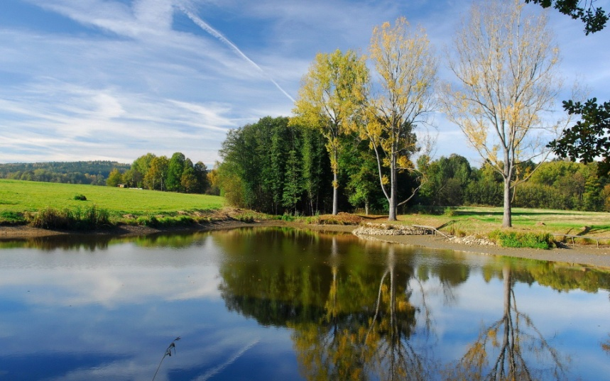
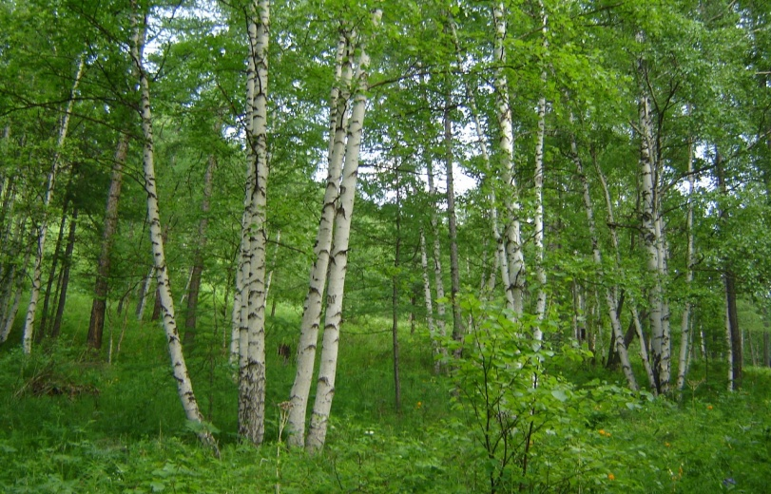
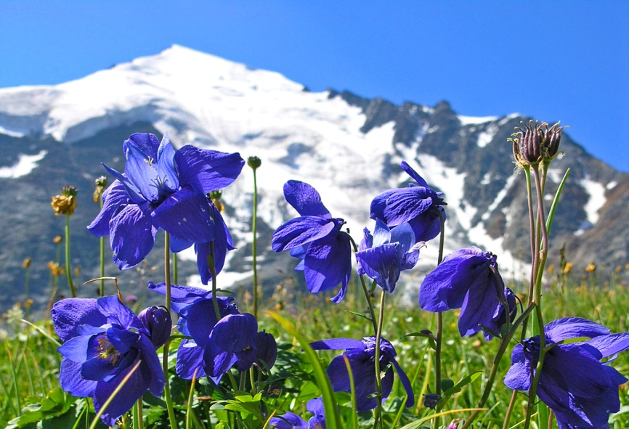
На просторах России

Slide 6
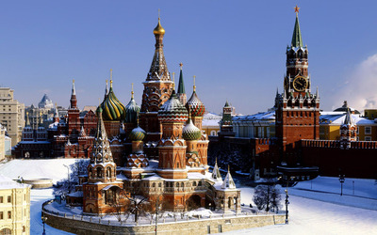
Москва – столица России

Slide 7
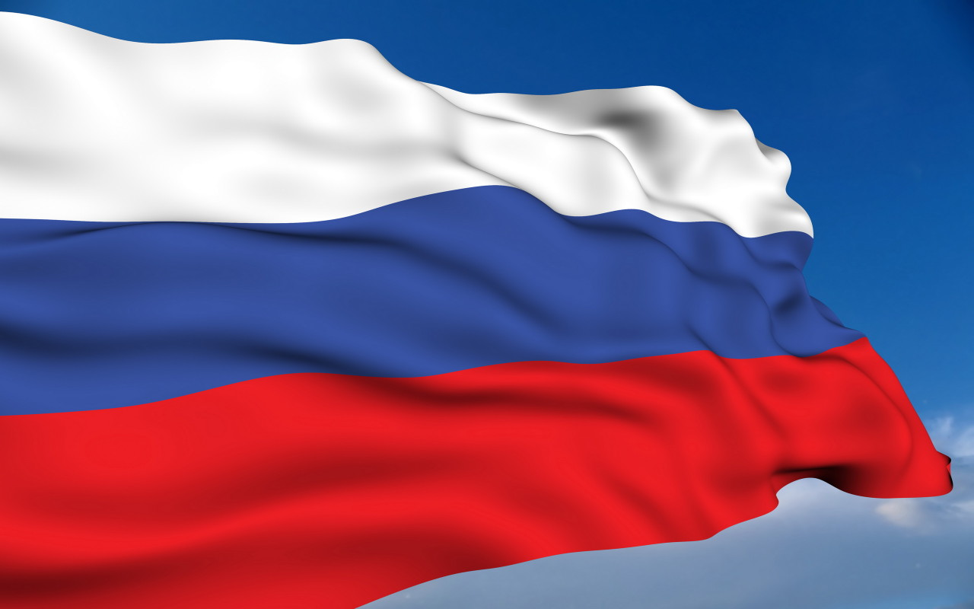
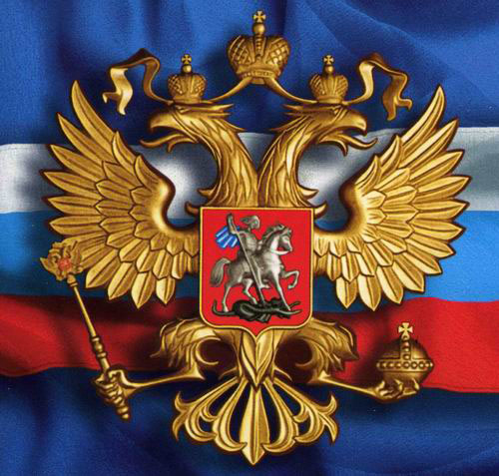
Символы государства Российского
Флаг Герб

Slide 8
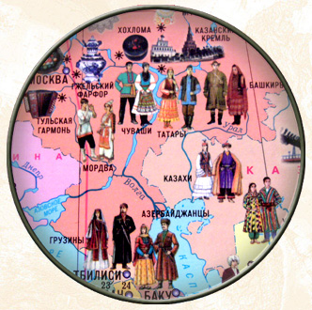
Россия – многонациональная страна

Slide 9
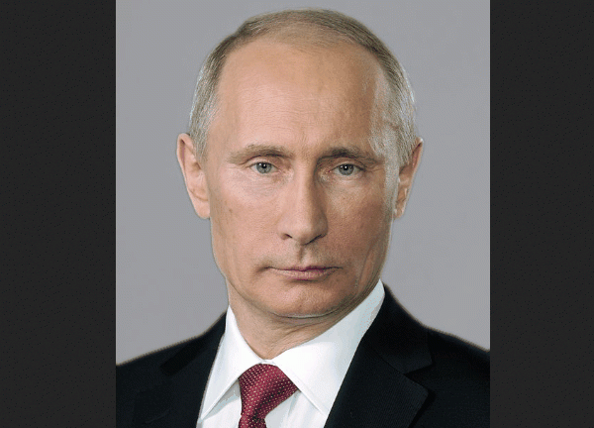
В.В. Путин – президент РФ

Slide 10
Спасибо за внимание!

